Slide 1


【1】Android开发入门
无线事业部-技术研发-基础业务平台-客户端
罗喉（罗兵彬 ）
Notes:
******
大家之前接触过android开发没有？（没有）
真的没有？（没有）
确定一点也没有？（没有）
那就放心了 这次培训就是为初学者准备的
都用过Java？
都用过eclipse？

Slide 2




为什么学习Android开发？
逆袭神技
升职加薪？当上总经理？出任CTO？迎娶白富美？

Slide 3
这节课将教会你
Android简史和系统
开发环境搭建
创建HelloWorld工程
IDE和Android工程结构
调试手段
打包发布

Slide 4
Android简史
Android 版本 | 时间 | 更新 | 占有率
1.6 | 2009年9月15日 | 支持手势识别 支持多屏幕分辨率 支持OpenCore2多媒体引擎 | 很少
2.2 | 2010年5月20日 | 支持扩展内存 加强软件即时编译速度 支持WIFI热点 | 很少
2.3 | 2010年12月7日 | 修改多媒体框架 支持更大尺寸和分辨率 | 40%
3.0 | 2011年2月2日 | 仅供平板使用 | 很少
4.0 | 2011年10月19日 | 统一了手机和平板电脑使用的系统 支持在系统中使用虚拟按键 | 40%
4.4 | 2013年9月3日 | Dalvik 模式, ART 模式 (Android Runtime) | 很少
Notes:
版本兼容介绍：API level
最新版本加入了可穿戴设备、TV等多嵌入设备支持

Slide 5
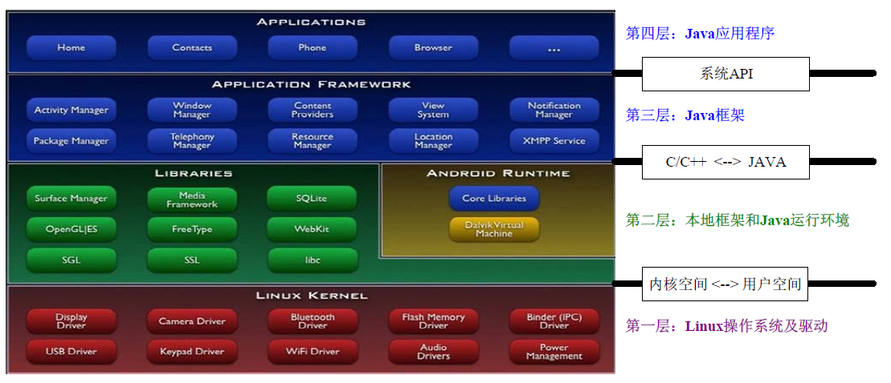
Android系统
Notes:
看到这张图大件是不是有点熟悉：sqlit，webkit，libc，熟悉的配方熟悉的味道，就是linux嘛
第二层是lib层

Slide 6
开发环境搭建--Android开发环境平台
1、Eclipse 集成开发工具，占用比例最高的Android开发平台。
2、IntellJ IDEA 集成开发工具。
3、Android Studio （基于IntelliJ IDEA，集成ADT），目前是0.3版本，2013年5月由谷歌推出。
本次开发环境部署主要基于Eclipse进行讲解。

Slide 7


开发环境搭建--开发环境
JDK
提供Java编译环境
Android SDK
提供Android应用开发环境和工具
Eclipse
Adroid开发工具。
ADT(Android Development Tools)
是Eclipse的一个插件辅助Eclipse进行android的开发。
ADT-Bundle
是由Google Android官方提供的集成式IDE，已经包含了开发工具Eclipse,并且集成了Android SDK,ADT等插件，它解决了大部分新手通过eclipse来配置Android开发环境的复杂问题。

Slide 8
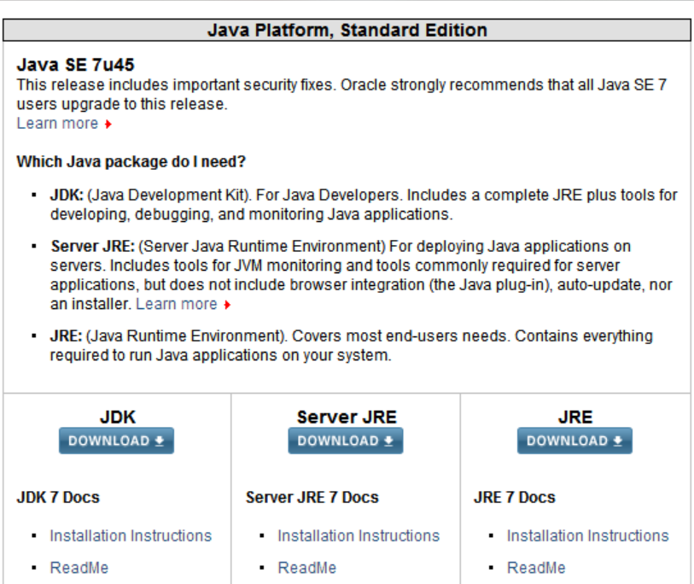
开发环境搭建-- JDK 下载安装
http://www.oracle.com/technetwork/java/javase/downloads/index.html

Slide 9
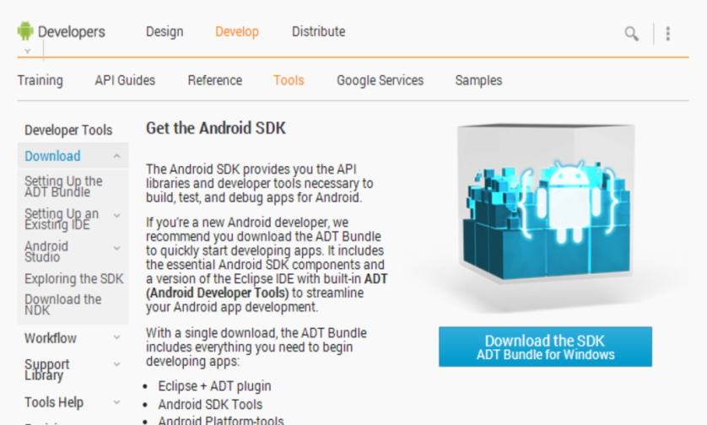
开发环境搭建-- Android开发环境下载解压
http://developer.android.com/sdk/index.html

Slide 10
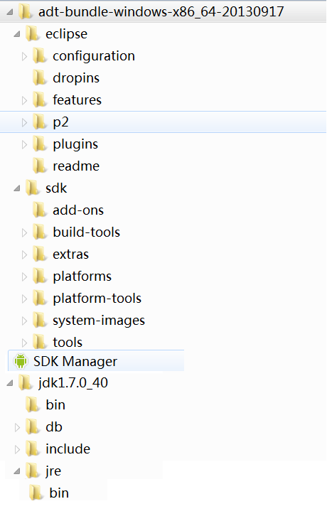
开发环境搭建--安装Android + ADT
Eclipse + ADT插件
Android SDK
JDK JRE

Slide 11
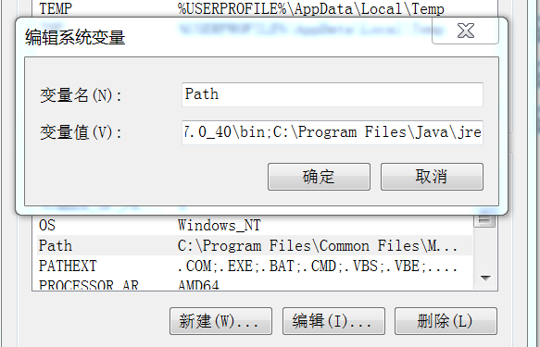
开发环境搭建--设置环境变量
1、设置JDK bin环境变量。
2、设置JRE bin环境变量。
3、设置Android SDK tools环境变量。
4、设置Android SDK platform-tools环境变量。
Windows设置方法 计算机-》属性-》高级系统设置-》高级-》环境变量

Slide 12
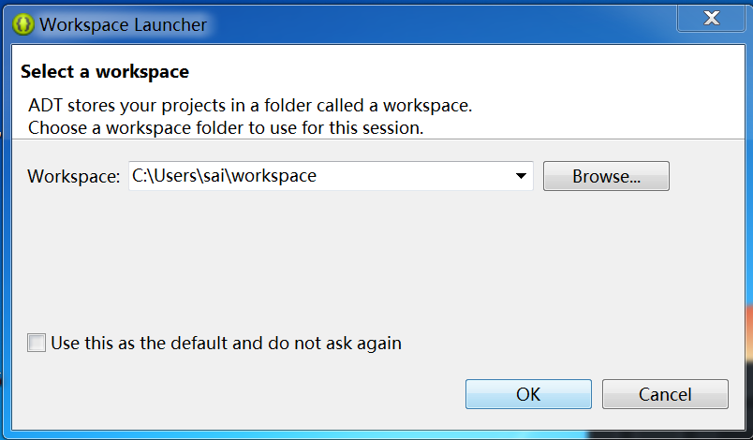
开发环境搭建
首先设置工作空间

Slide 13
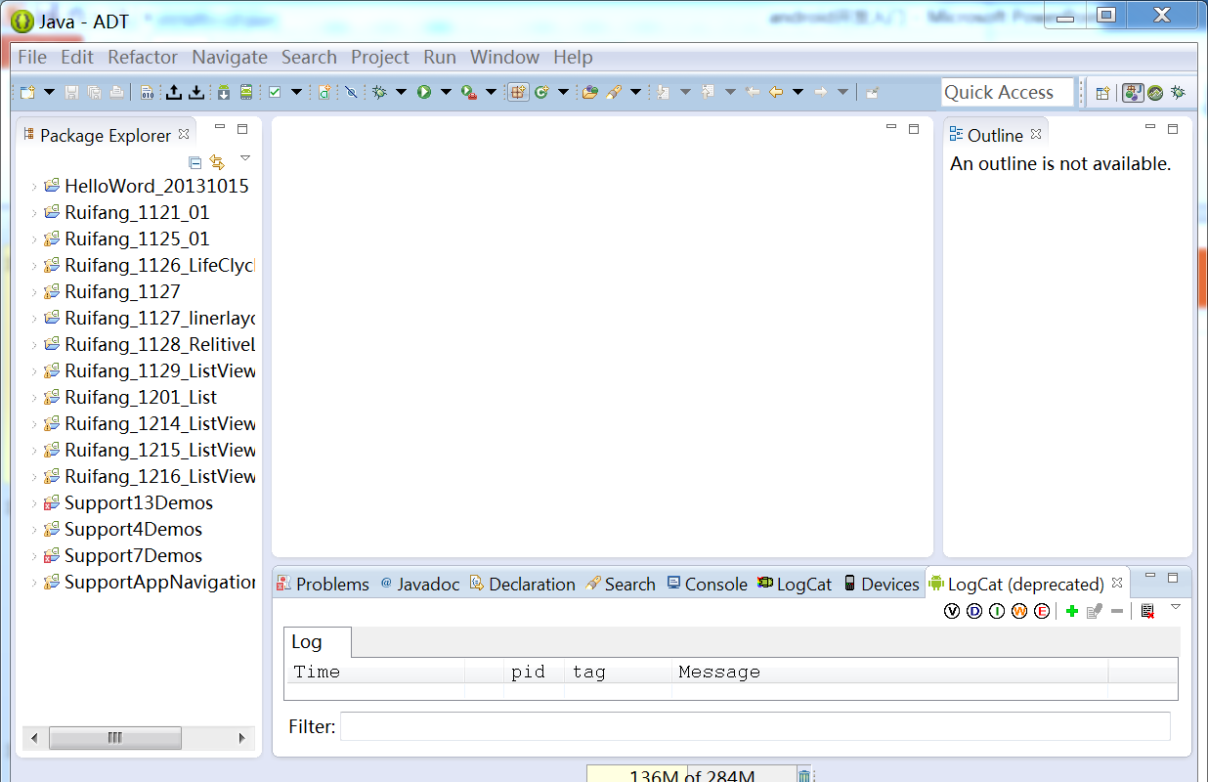
开发环境搭建

Slide 14
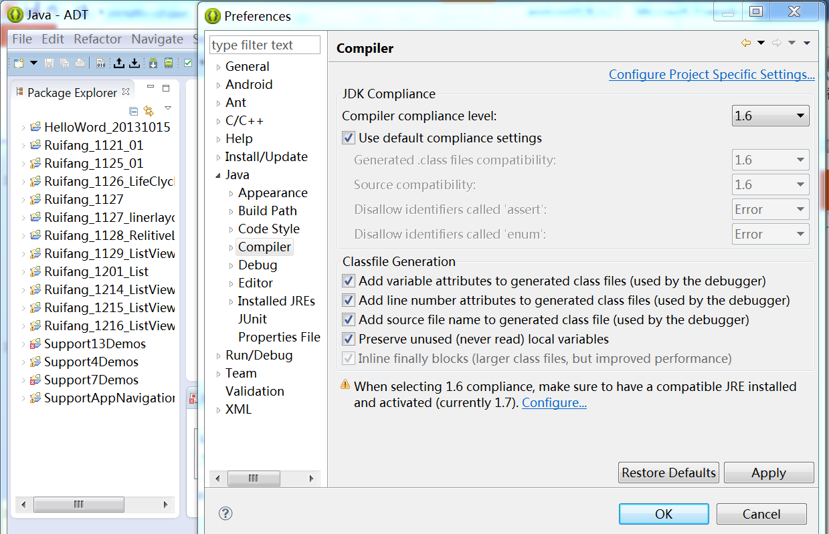
开发环境搭建--设置JDK版本
菜单-windows-preferences

Slide 15
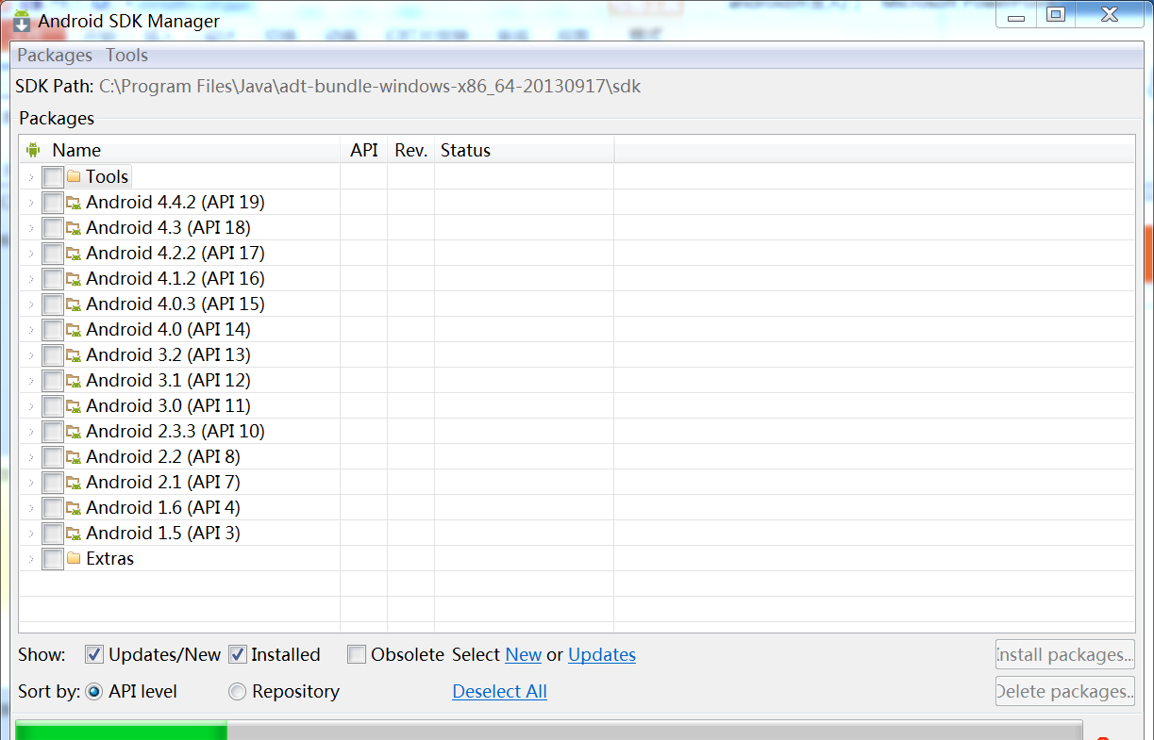
开发环境搭建--SDK Manager

Slide 16
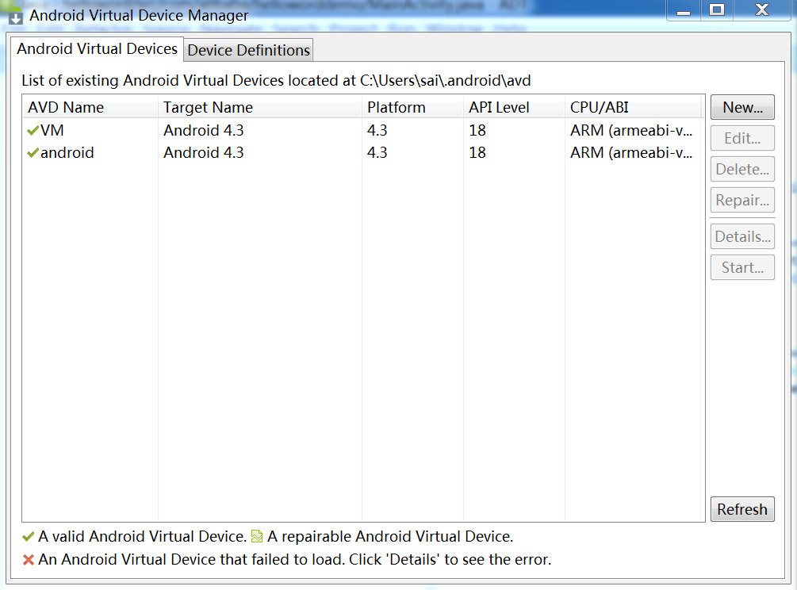
开发环境搭建--AVD（Android Virtual Devices）

Slide 17
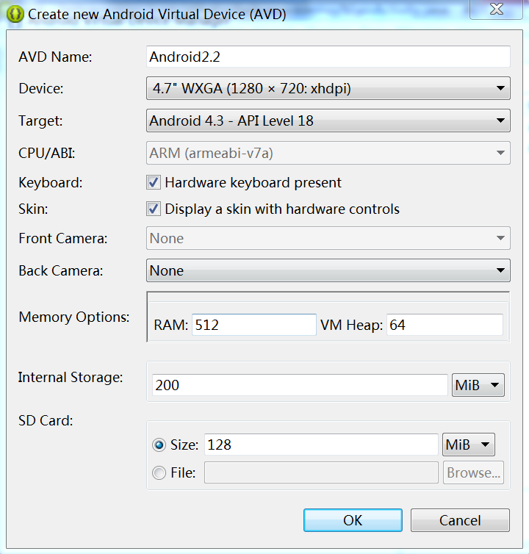
开发环境搭建--创建虚拟机

Slide 18
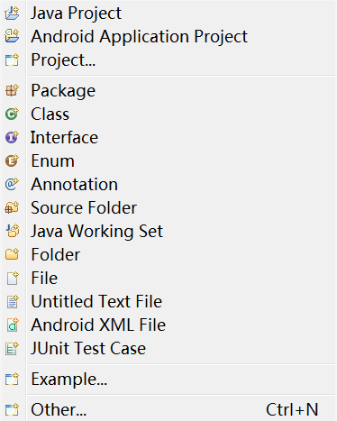
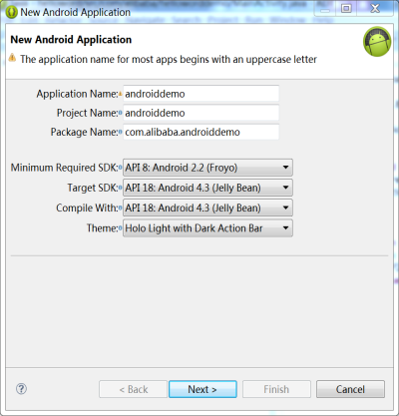
Hello world~
创建Android工程
File>New>Android Application Project。
Package Name每个应用程序必须是唯一的。
Next>

Slide 19
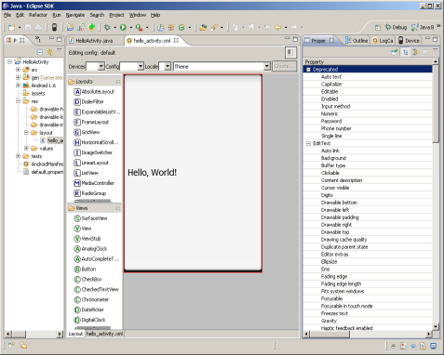
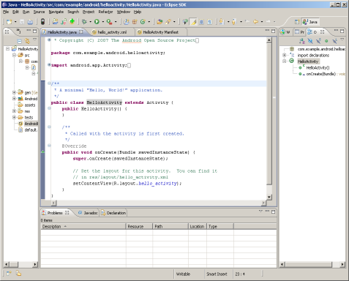
Hello world~
工程开发界面
快捷键
补全：alt+/
注释：control+/

Slide 20
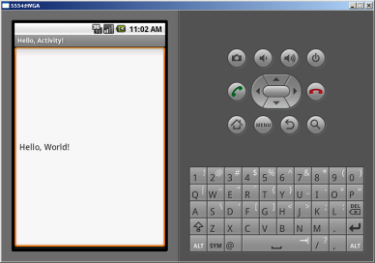
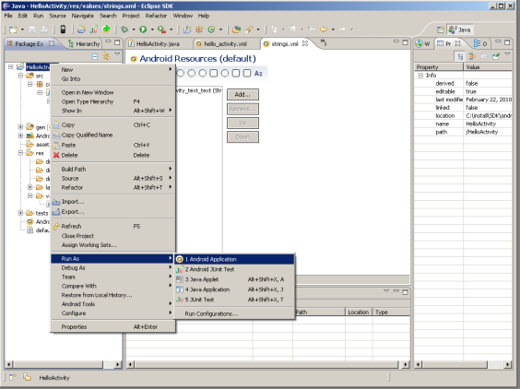
Hello world~
运行和调试程序

Slide 21
工程结构
res
资源(Resource)目录，存放各种资源，如界面文件、图片或数据
gen
自动生成目录，存放所有由Android开发工具自动生成的文件
src
java原代码存放目录
功能清单文件，可以指定应用程序使用到的服务(如电话服务、互联网服务、短信服务、GPS服务等等)
AndroidManifest.xml

Slide 22
工程结构
dp,dpi，px，sp
hdpi ldpi mdpi xhdpi
资源索引
Launcher
快捷键、如何查看文档
Notes:
告诉听众随时可以打断。
Android step by step（Android官方文档）
中间休息
20讲解完工程创建以后，让大家自己联系下。
有问题找我沟通。
我操作完了，留些时间给听众同步操作。
每20分钟停顿一下。
注意活跃气氛。

Slide 23
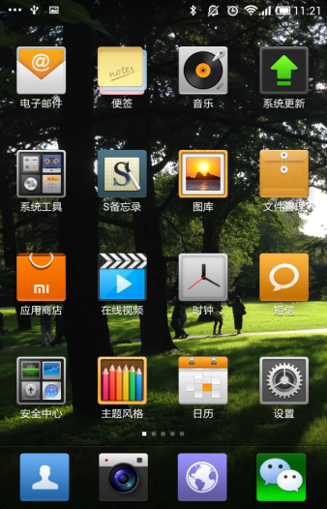
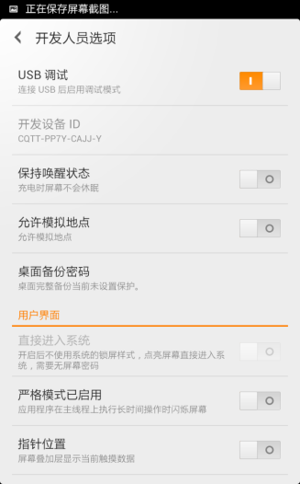
调试手段
真机调试：打开USB调试开关

Slide 24
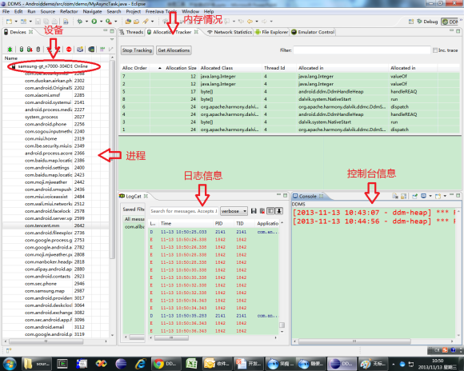
调试手段
Eclipse调试
DDMS（Dalvik Debug Monitor Service）：Dalvik虚拟机调试监控服务。提供：
线程以及堆信息
Logcat
广播状态信息
模拟电话呼叫
接收SMS
虚拟地理坐标
…

Slide 25
调试手段
ADB全称Android Debug Bridge, 是android sdk提供工具, 用这个工具可以直接操作管理android模拟器或者真实的andriod设备
adb devices：显示当前运行的全部设备
adb install -r *.apk：安装apk包
adb uninstall *.apk：缷载apk包
adb pull <remote> <local>：获取设备中的文件
adb push <local> <remote>：向设备中写文件
adb logcat：在命令行中查看LOG信息
adb shell：进入设备的shell控制台
top、su、cd、ls、mv、mkdir、env …
通过扩展可以支持tcpdump等大部分linux命令

Slide 26
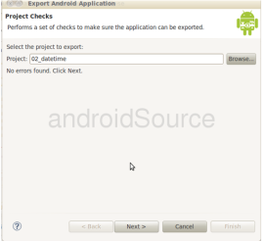
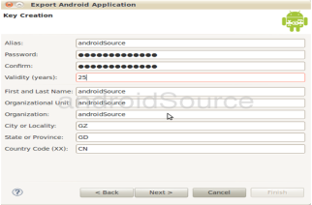
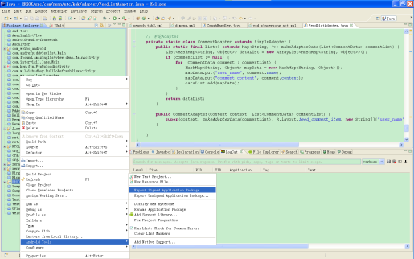
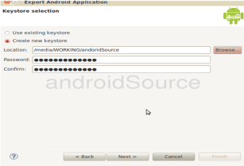
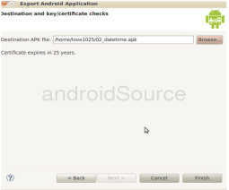
打包发布
签名打包
混淆使用proguard

Slide 27
打包发布
上传至应用商店
注册账户一般Android市场注册过程很简单，以单位或公司注册的一般需要提供营业执照复印件
交费：GooglePlay需要收费，国内市场一般不需要付费
应用程序图片：交易市场里展示你的应用时使用
标题和简短描述
标题不要太长；应用的描述的字数最多是三百字左右，确保描述词是用户在Android交易市场里搜索时最喜欢用到的词汇
你还需要为你的应用程序留下联系信息
其中的一项是URL。这个URL指向你的应用程序的web网页，这个网页上可以提供关于你的应用的更详细的介绍说明，以及其它更丰富的屏幕截图

Slide 28
官方初学者文档
http://developer.android.com/tools/workflow/index.html
翻墙代理：proxy.taobao.ali.com 端口：3128

Slide 29


相关资料
1、相关网站
http://www.apkbus.com
2、学习书籍
A、精通Android
B、Android应用开发揭秘

Slide 30
课后作业
1. 写一个app, 可以控制闪光灯开关；
2. 界面自己设计；（可以请自己部门的设计帮忙）
3. 要求兼容没有闪光灯的机器；
4. 适配两种以上不同分辨率手机
5. 要有app自己的图标;
6. 签名，混淆；
7.将程序代码和apk打成一个包，发布到某应用市场，比如淘应用（http://app.taobao.com）

Slide 31

谢谢聆听

